Slide 1

极端降水事件对河南农业的影响
河南省气象科学研究所
余卫东
2024年7月28日

Slide 2
LASAT
1
一、气候变暖背景下极端事件
目
录
二、河南省近年极端降水事件
三、对策与建议

Slide 3
一、气候变暖背景下极端事件

Slide 4
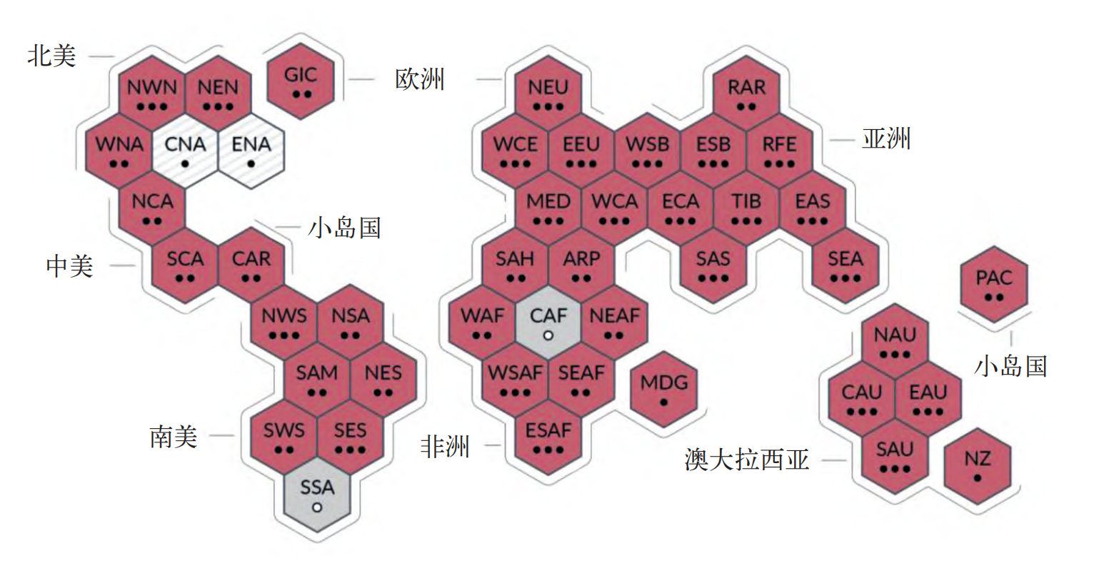
一、气候变暖背景下极端事件
IPCC AR6 报告
全球变暖，极端热事件增多，强度加强；极端冷事件将减少，强度减弱
极端热事件频次变化随全球增，暖幅度呈非线性增长
越极端的事件发生频率的增长百分比越大

Slide 5
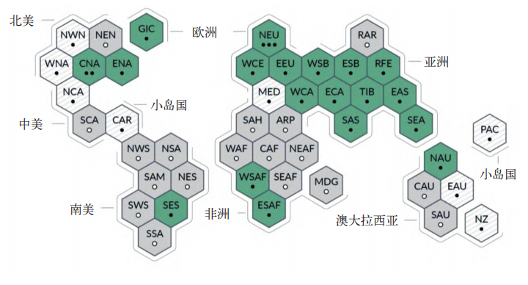
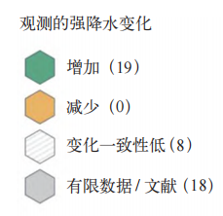
一、气候变暖背景下极端事件
IPCC AR6 报告
全球变暖加剧，强降水事件很可能变得更强、更频繁
全球每增温 1℃， 极端日降水强度将增强 7%
升温1.5℃，20年一遇强降水频率将增加10%, 百年一遇的增加20%
升温2℃，20年一遇强降水频率将增加22%，百年一遇的增加45%

Slide 6
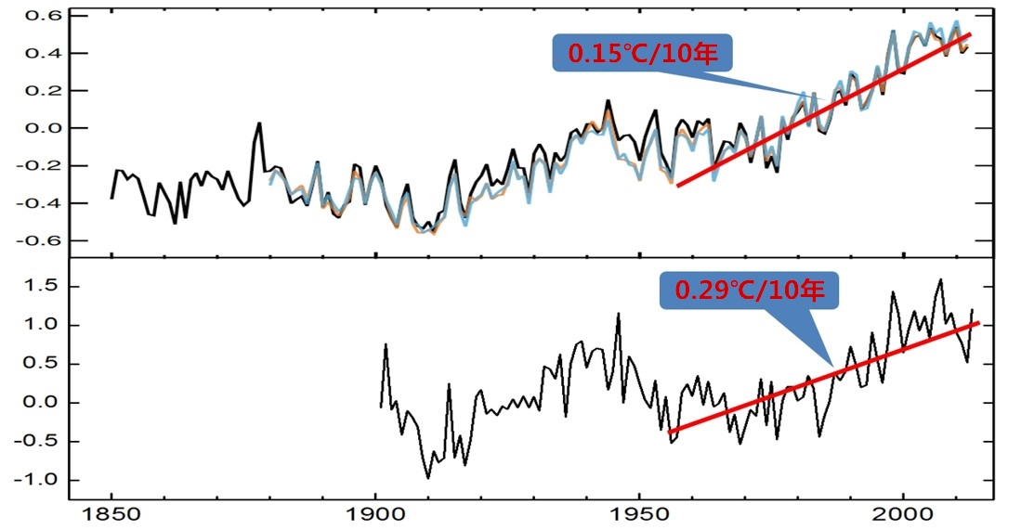
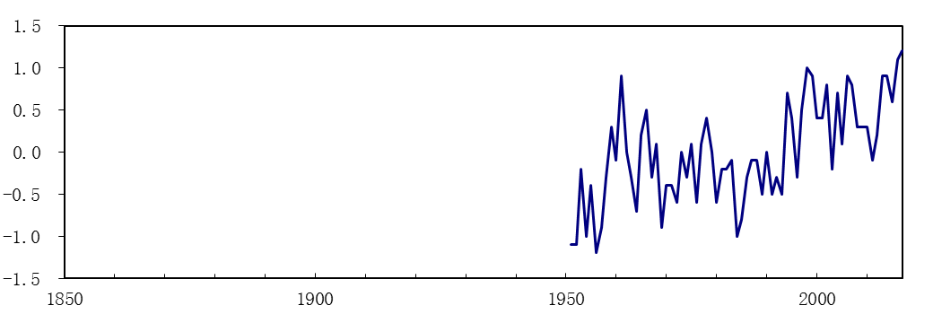
一、气候变暖背景下极端事件
河南气候变暖趋势与全球、全国的总趋势基本一致
——近59年来（1961-2019年），全球年平均气温升高0.15℃/10年。
——近59年来（1961-2019年），我国年平均气温升高0.29℃/10年，是全球升温幅度的近两倍。
——河南省平均气温的升温速率0.20℃/10年，高于全球平均，但低于全国平均；1994年之后气温明显升高；冬季升温趋势最明显（0.29℃/10年）。
0.20℃/10年

Slide 7
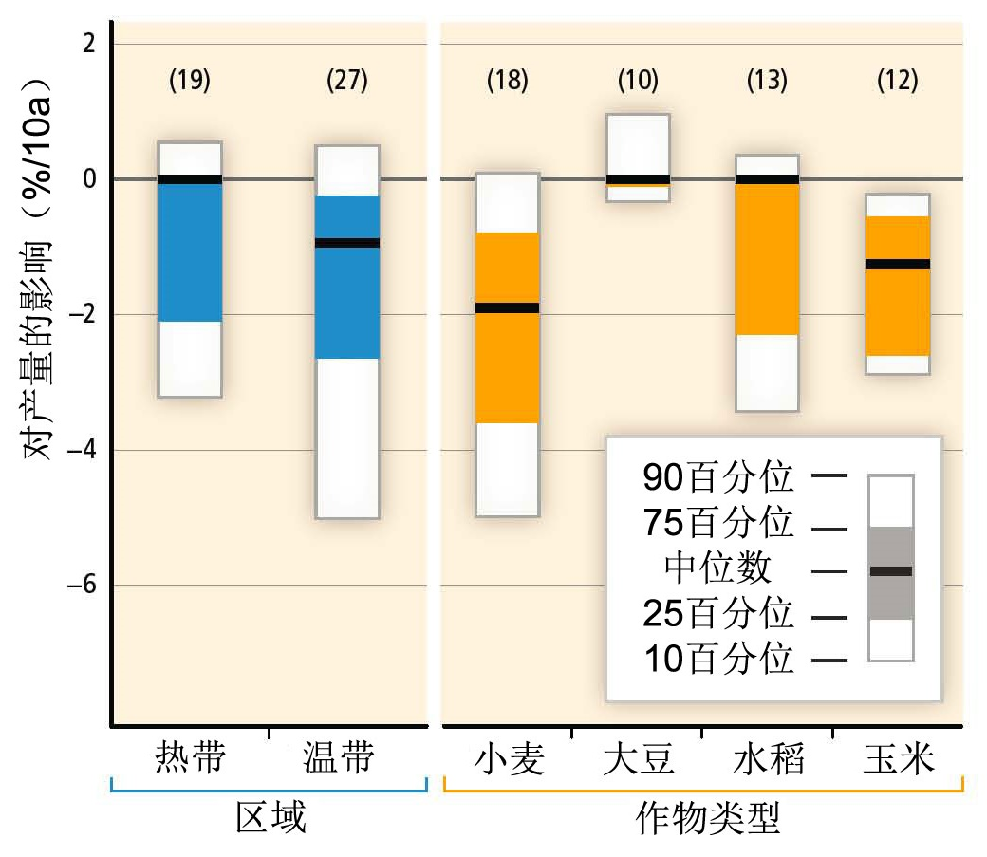
一、气候变暖背景下极端事件
在全球气候变化背景下，气候的反常性、突发性、不可预见性日益凸显，极端天气气候事件多发频发，气候变化对粮食产量的不利影响比有利影响更为显著
未来气候变化导致小麦和玉米减产平均约为每10年1.9％和1.2％，极端气候成为影响其产量波动的主要危害。

Slide 8
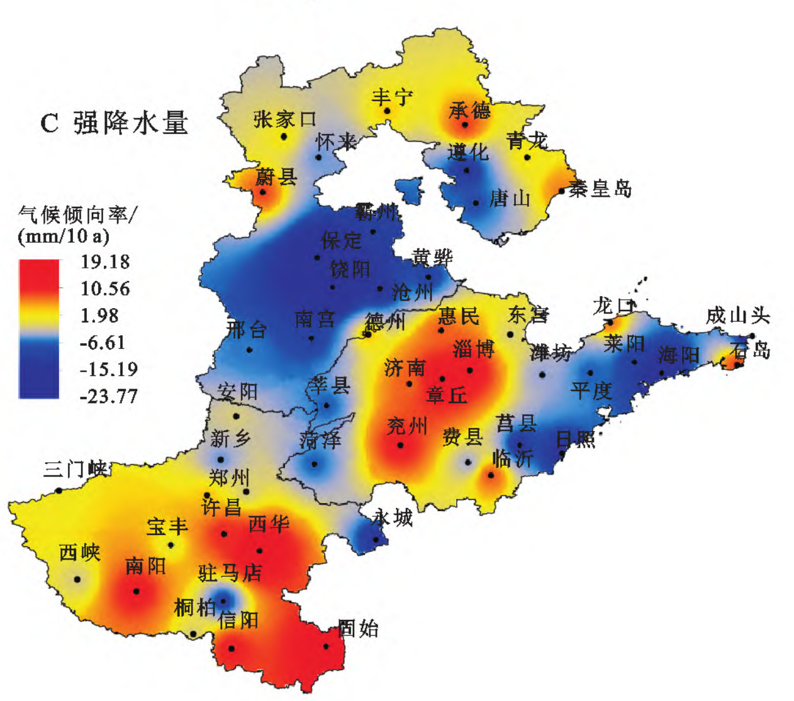
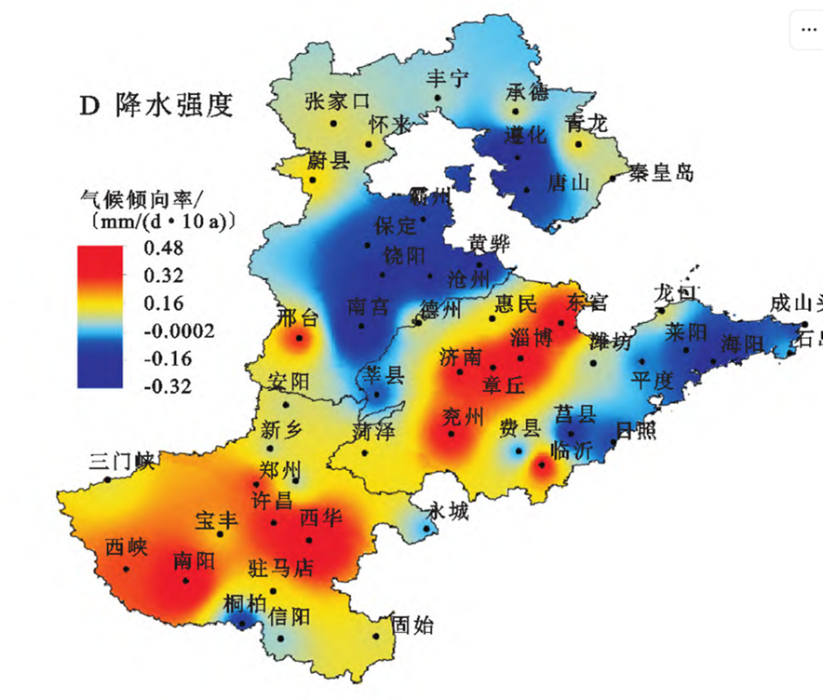
一、气候变暖背景下极端事件
河南中东部地区降水极端化特征显著，需加强洪涝灾害防御
１９６０—２０２０年 （毛喜玲等，2023)

Slide 9
一、气候变暖背景下极端事件
极端天气气候对不同地理区域农业经济的影响主要以负面为主
华北和华南的农业经济产出受极端天气气候影响最大
极端高温、极端低温、极端降水和干旱
极端降水和干旱是影响农业经济最显著的因子

Slide 10
二、河南省近年极端降水事件

Slide 11
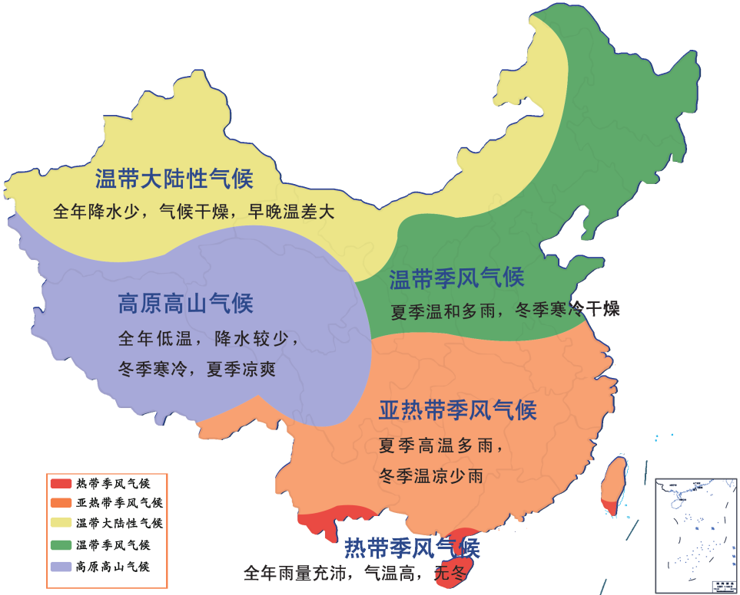
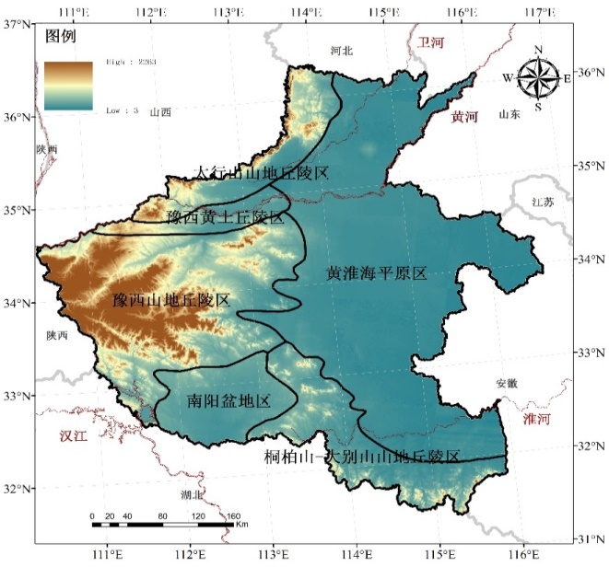
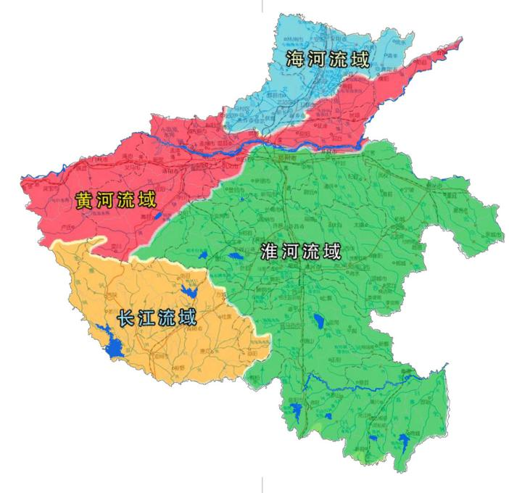
二、河南省近年极端降水事件
风向更替
气温变化
降水不均
1.河南气候特征
大陆性季风气候
北亚热带向暖温带过渡
第二阶梯向第三阶梯过渡
平原 丘陵山地 两种类型
海河、黄河、淮河、长江四个流域

Slide 12
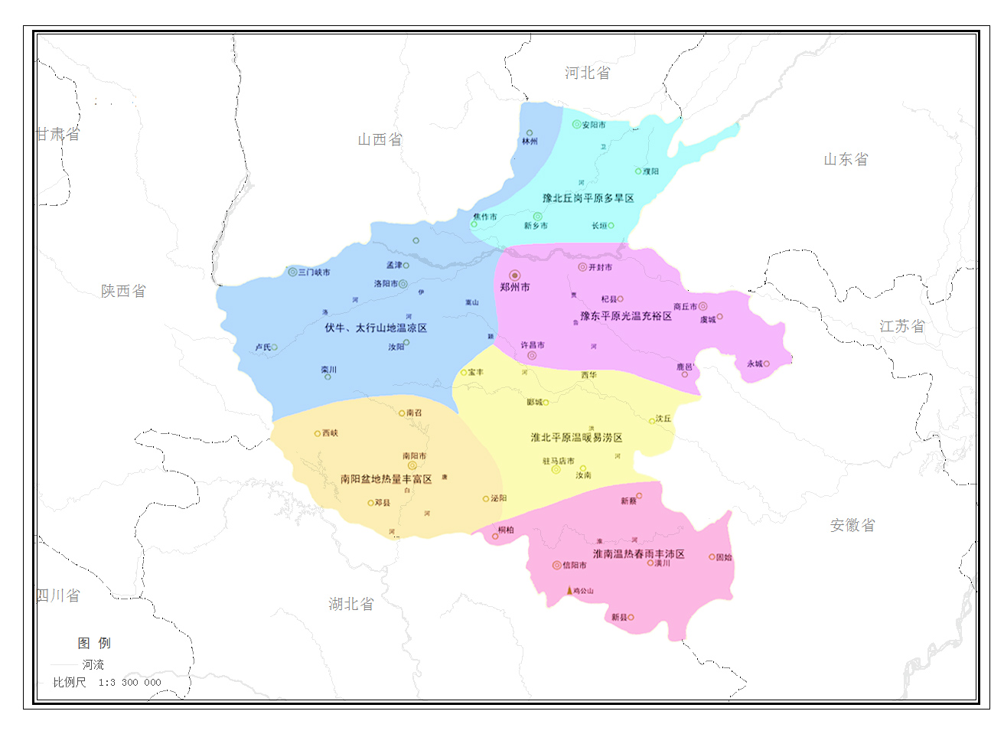
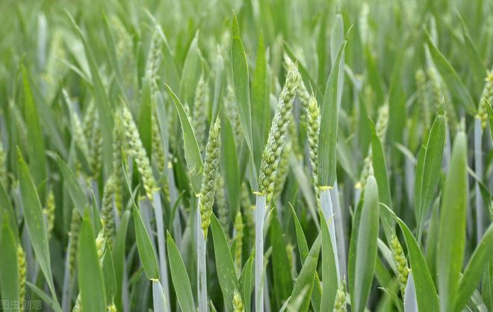
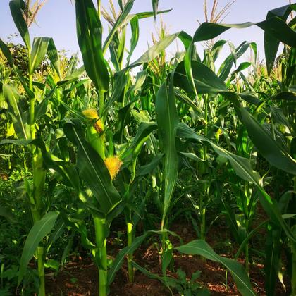
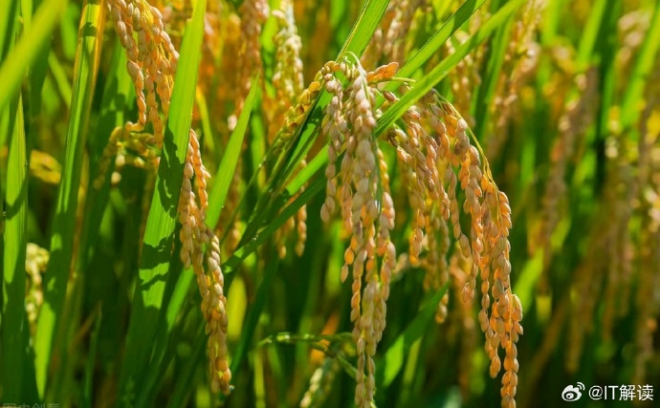
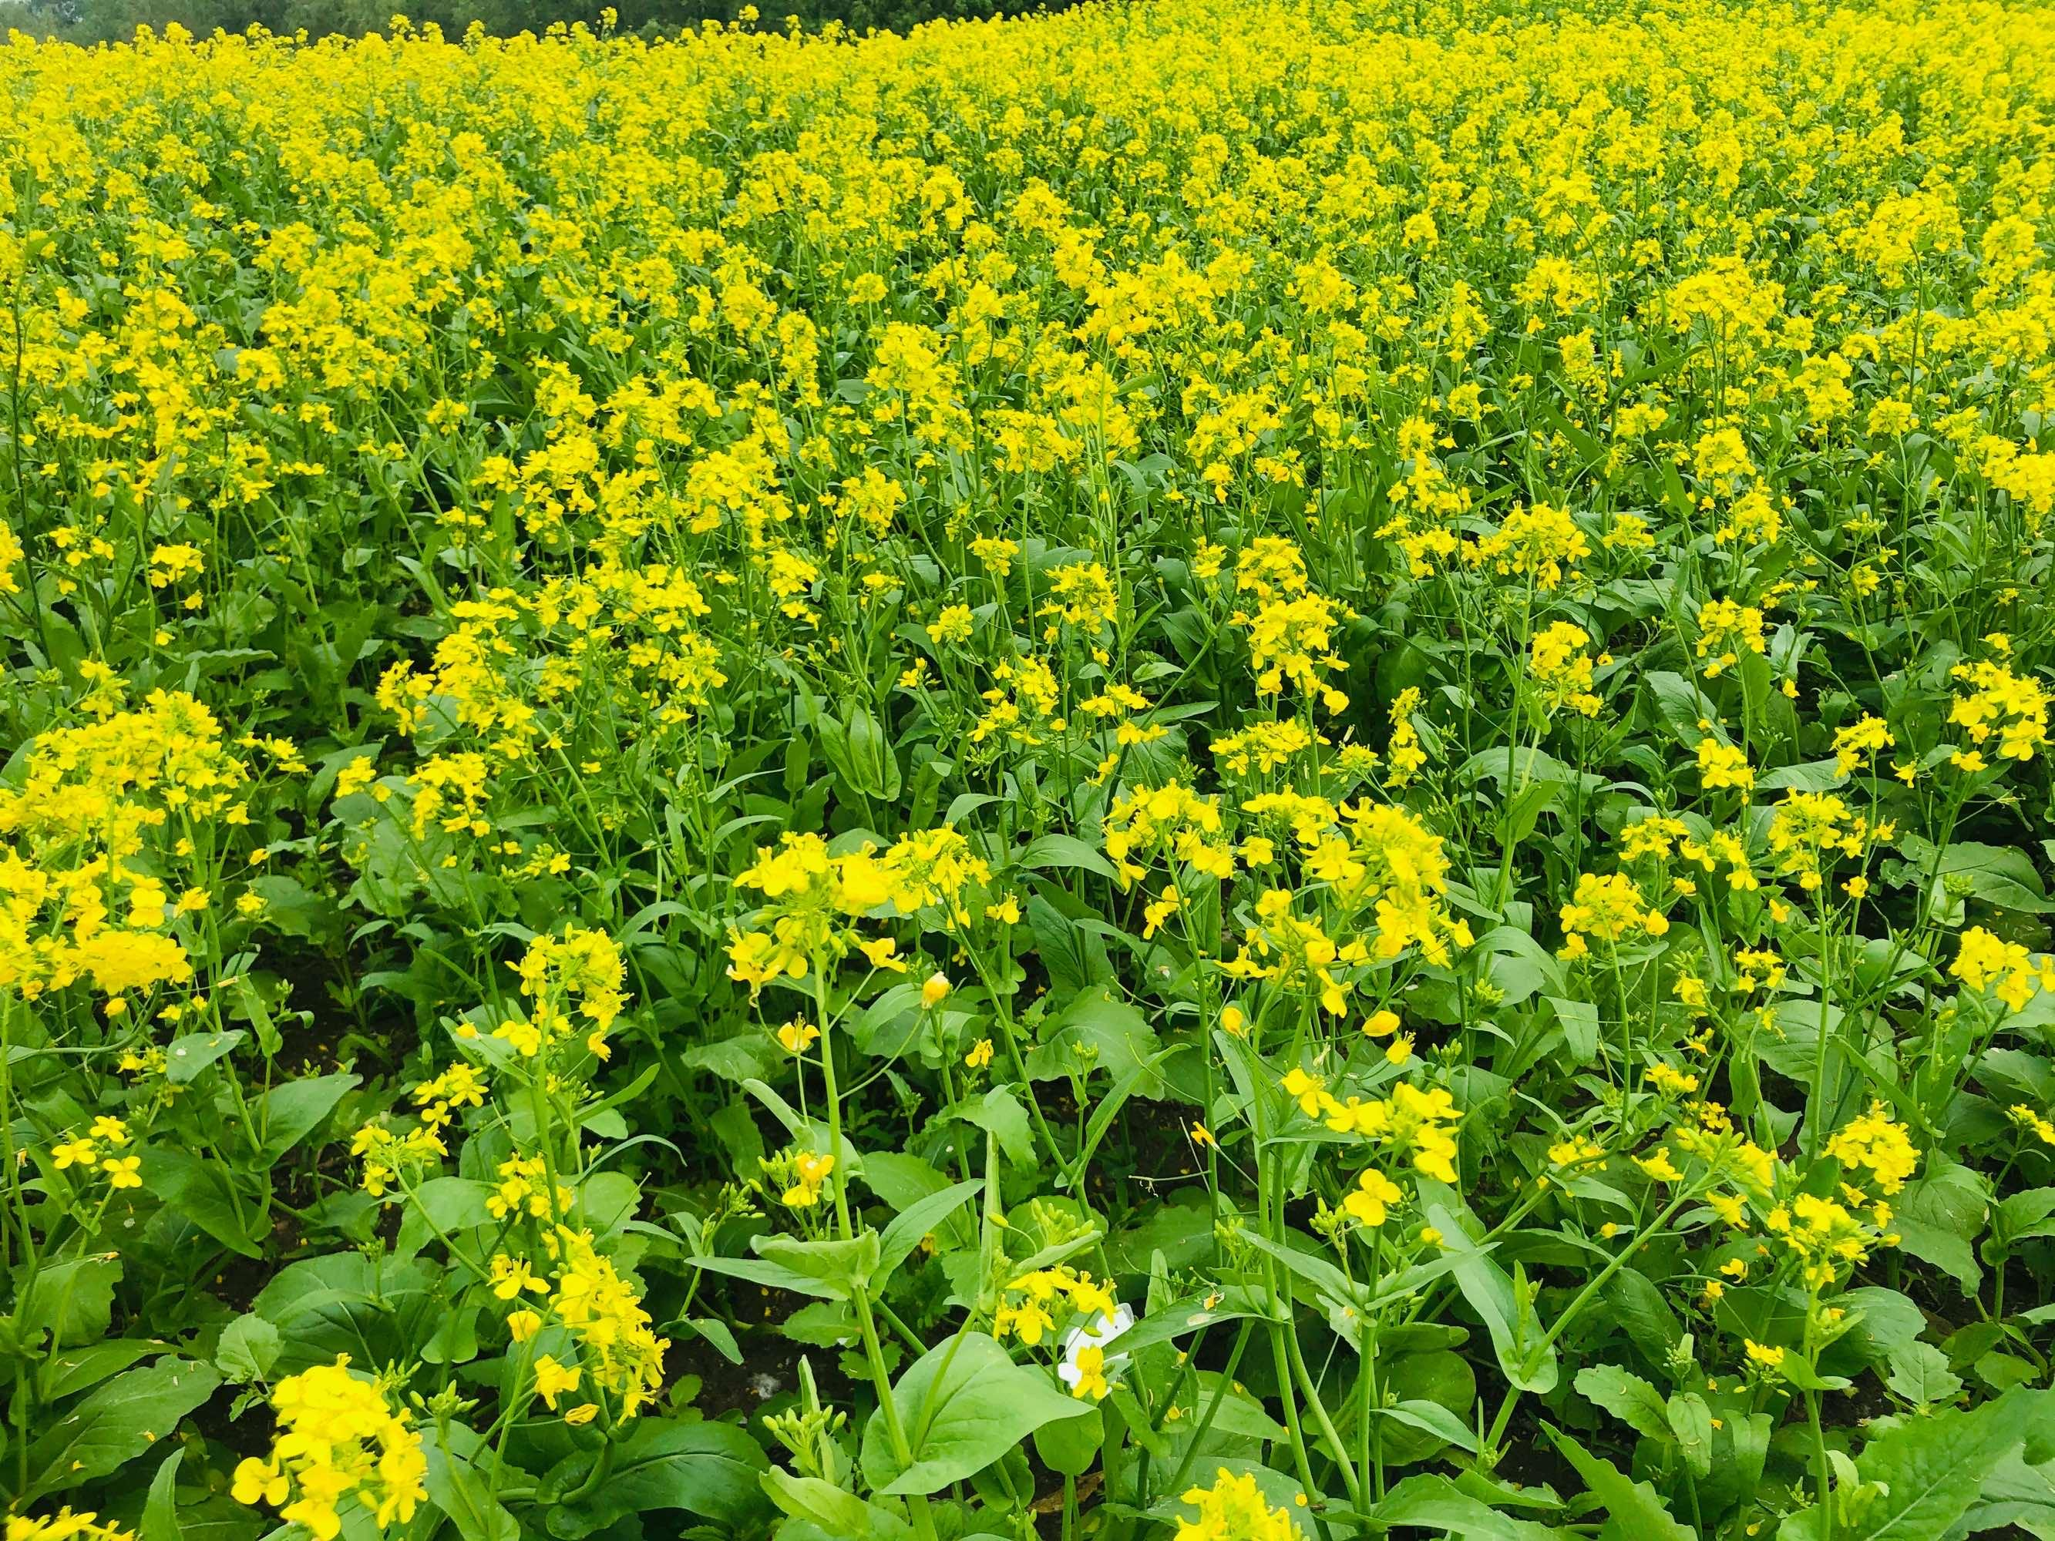
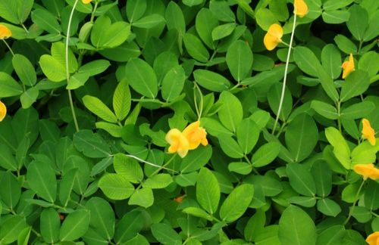
二、河南省近年极端降水事件
1.河南气候特征
气候类型多样
属暖温带季风气候，四季分明温差较大，光照资源丰富。
耕作制度一年两熟，以冬小麦、夏玉米为主，但农作物生长期间春旱及夏秋涝较为频繁。
暖
温
带
气
候
山区气候
平原气候
亚
热
带
气
候

Slide 13
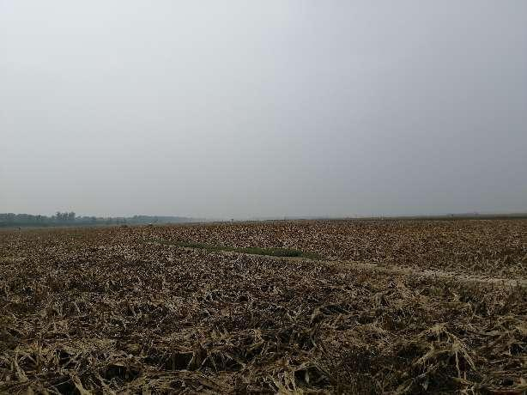
二、河南省近年极端降水事件
1.河南气候特征
灾害多发频发
主要气象灾害有干旱、暴雨、大风、高温、低温、寒潮、冰雹等。
干旱居首位，暴雨洪涝次之，干旱和洪涝致灾面积约占农作物总受灾面积的71%。
气象灾害损失占自然灾害损失的约90%。
2021年7月暴雨
——1993-2017年，气象灾害造成的直接经济损失年均114亿元；
——1996、2000、2003和2010年4年超过150亿元

Slide 14
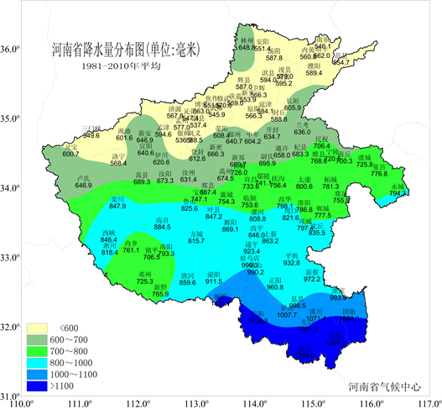
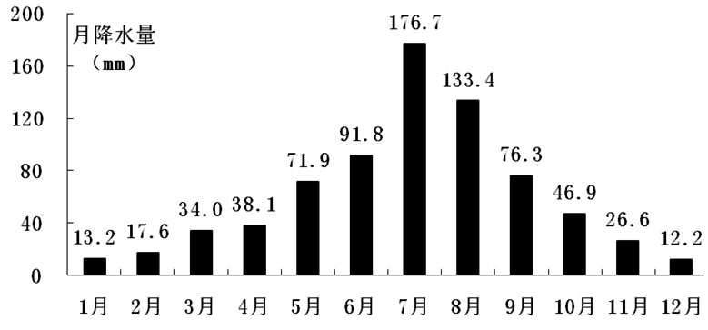
二、河南省近年极端降水事件
1.河南气候特征
年际间变率大，降水集中
年降水量变率全省平均为20%
驻马店最大达28%，北部在22%以上
日最大降水量在100～300mm之间

Slide 15
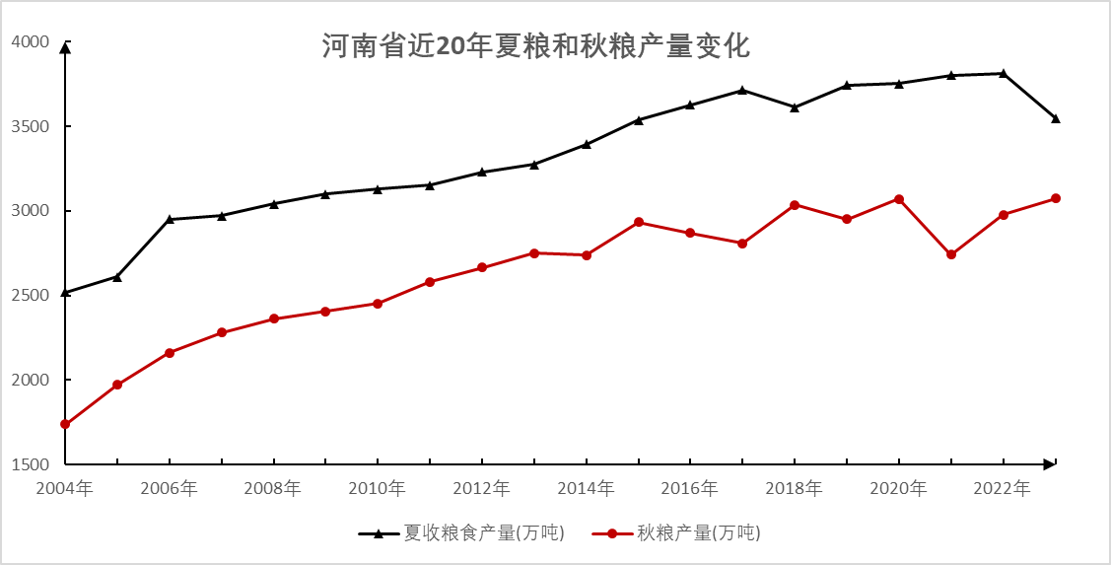
二、河南省近年极端降水事件
2.河南省粮食产量与水旱灾害
夏 粮
温比亚台风洪涝
2023年5月
2019年8月
秋 粮
2017年9月
2021年7月
收获期“华西秋雨”

Slide 16
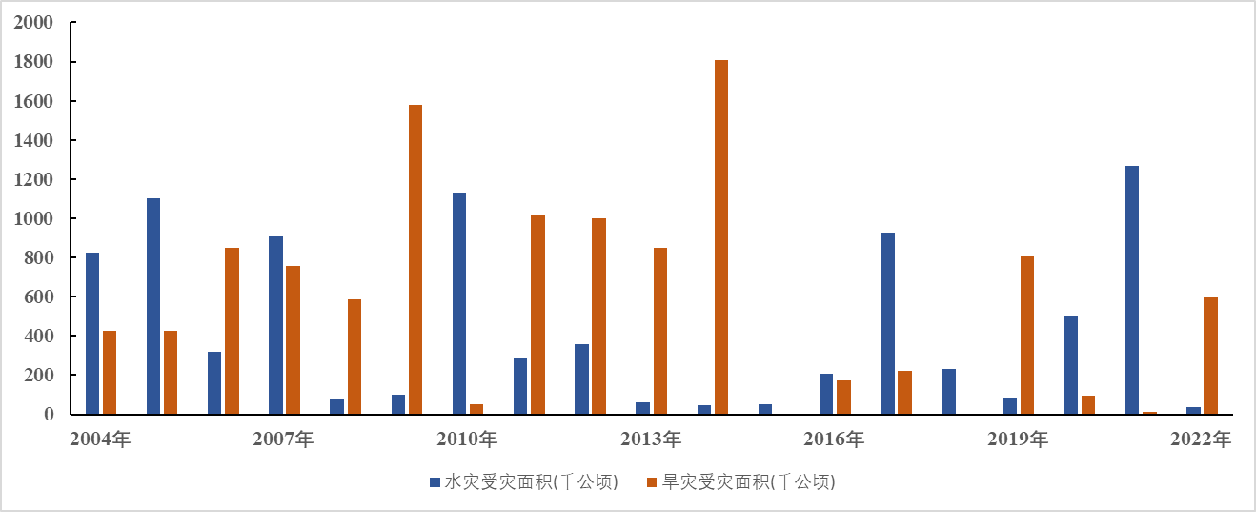
二、河南省近年极端降水事件
2.河南省粮食产量与水旱灾害
粮食总产与灾害相关性
夏粮总产与旱灾面积 -0.252 与水灾面积 -0.270
秋粮总产与旱灾面积 -0.192 与水灾面积 -0.420
2021年
2017年
2004-2022年河南省水旱灾害面积

Slide 17
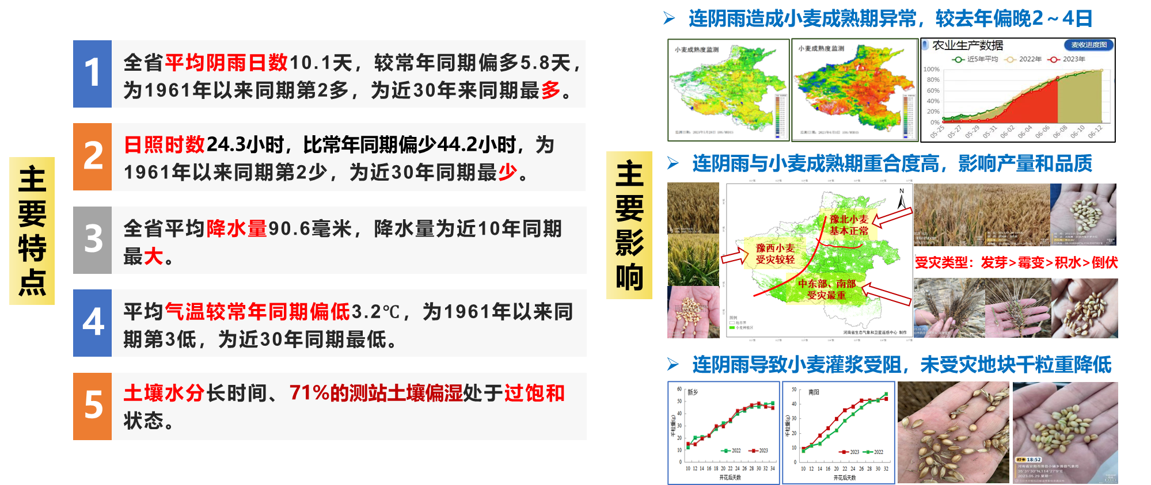
二、河南省近年极端降水事件
3.近年极端降水事件及对河南省粮食生产的影响
(1)2023年麦收期烂场雨

Slide 18
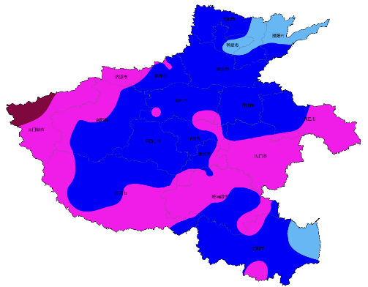
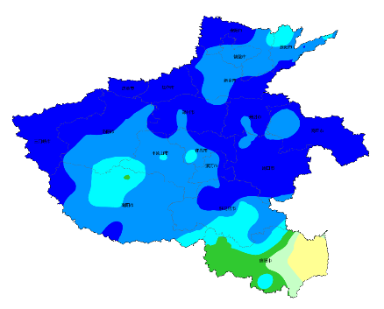
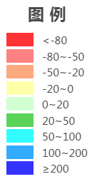
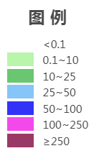
二、河南省近年极端降水事件
3.近年极端降水事件及对河南省粮食生产的影响
(1)2023年麦收期烂场雨水
5月20日到6月4日，出现3轮大范围降水过程，比常年偏多近2倍

Slide 19
二、河南省近年极端降水事件
3.近年极端降水事件及对河南省粮食生产的影响
(1)2023年麦收期烂场雨水

Slide 20
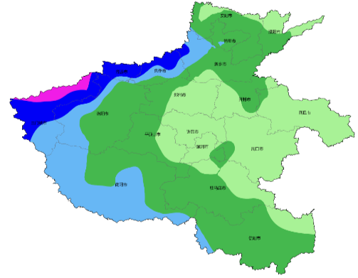
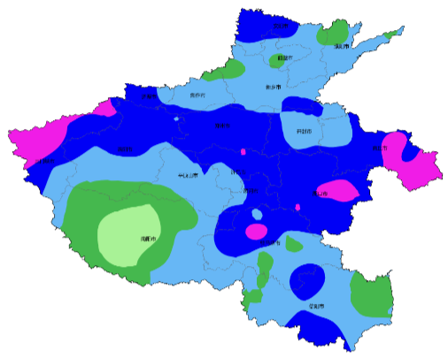
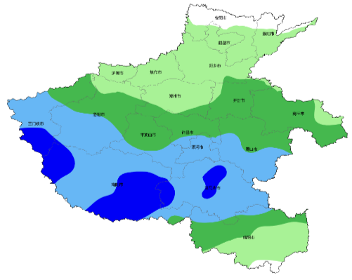
二、河南省近年极端降水事件
3.近年极端降水事件及对河南省粮食生产的影响
(1)2023年麦收期烂场雨
5月20日-22日
全省平均17mm
5月25日-30日
全省平均>50mm
6月2日-4日
接近20mm

Slide 21
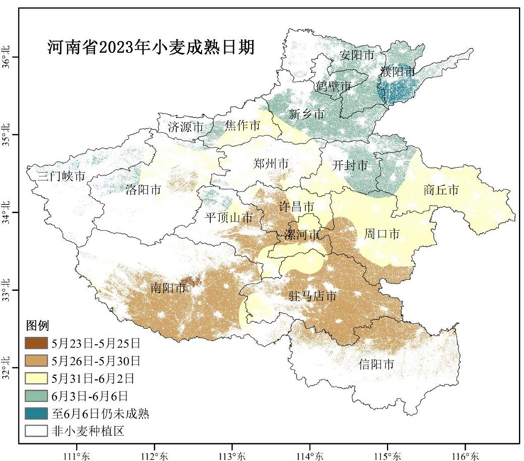
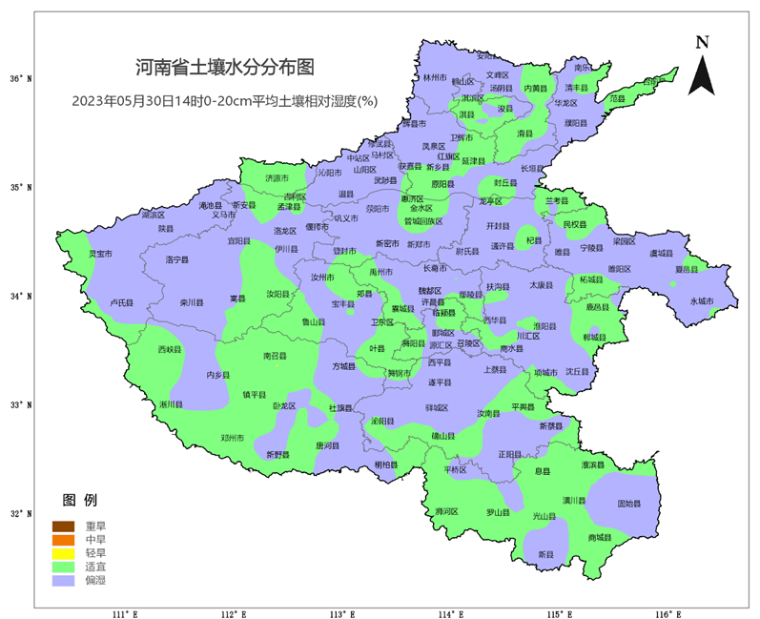
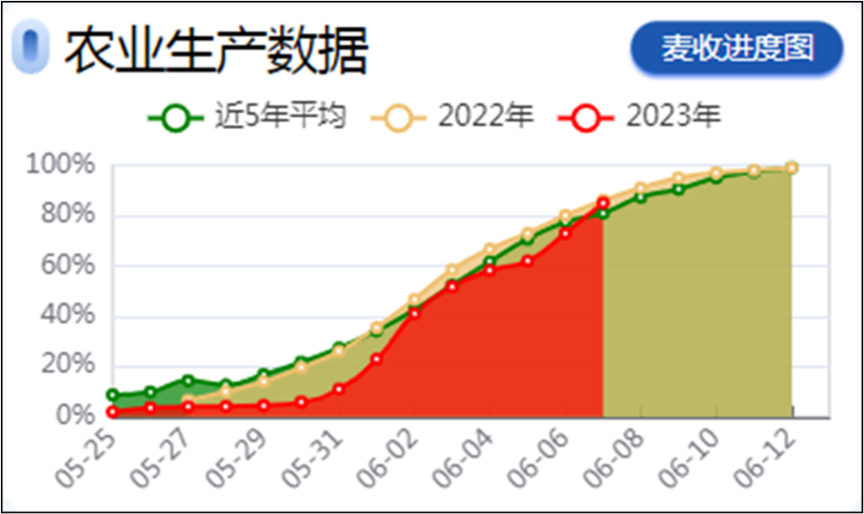
二、河南省近年极端降水事件
3.近年极端降水事件及对河南省粮食生产的影响
(1)2023年麦收期烂场雨

Slide 22
二、河南省近年极端降水事件
3.近年极端降水事件及对河南省粮食生产的影响
(1)2023年麦收期烂场雨
等级 | 连阴雨指标
 | 始花日至第10日 |  | 开花后第11日-20日 |  | 开花后第21日-成熟
 | 降雨日数 （d） | 日照时数 （h） | 降雨日数 （d） | 日照时数 （h） | 降雨日数 （d） | 日照时数 （h）
轻度 | 3-4 | 2.0≤h<8.0 | 3-5 | 3.0≤h<10.0 | 3-4 | 2.0≤h<8.0
中度 | 3-4 | <2.0 | 3-5 | <3.0 | 3-4 | <2.0
 | ≥5 | 3.0≤h<10.0 | ≥6 | 5.0≤h<12.0 | ≥5 | 4.0≤h<10.0
重度 | ≥5 | <3.0 | ≥6 | <5.0 | ≥5 | <4.0

Slide 23
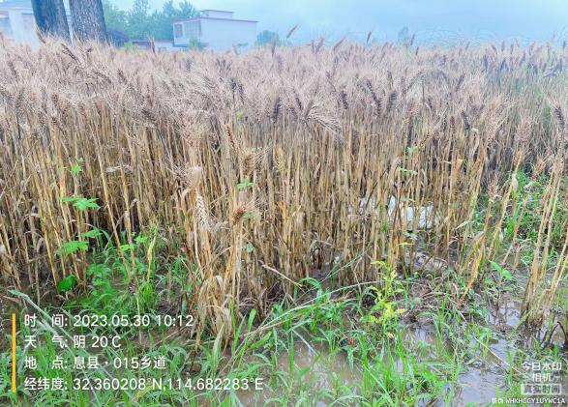
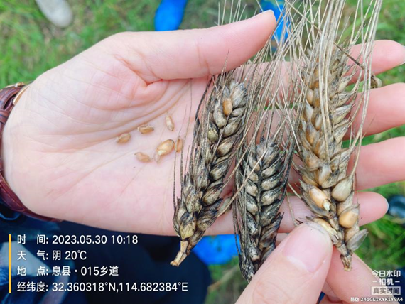
二、河南省近年极端降水事件
3.近年极端降水事件及对河南省粮食生产的影响
(1)2023年麦收期烂场雨

Slide 24
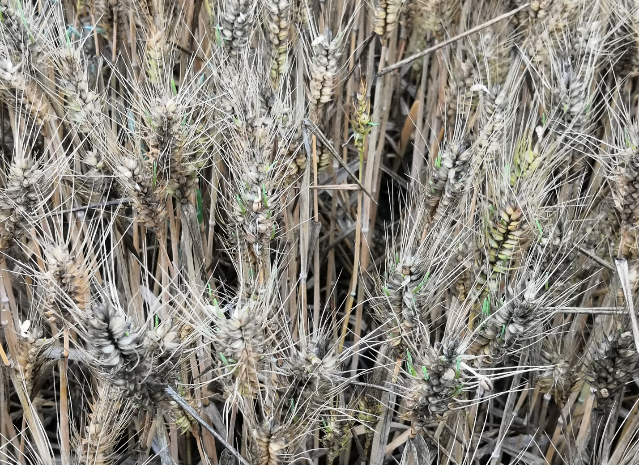
二、河南省近年极端降水事件
3.近年极端降水事件及对河南省粮食生产的影响
(1)2023年麦收期烂场雨

Slide 25
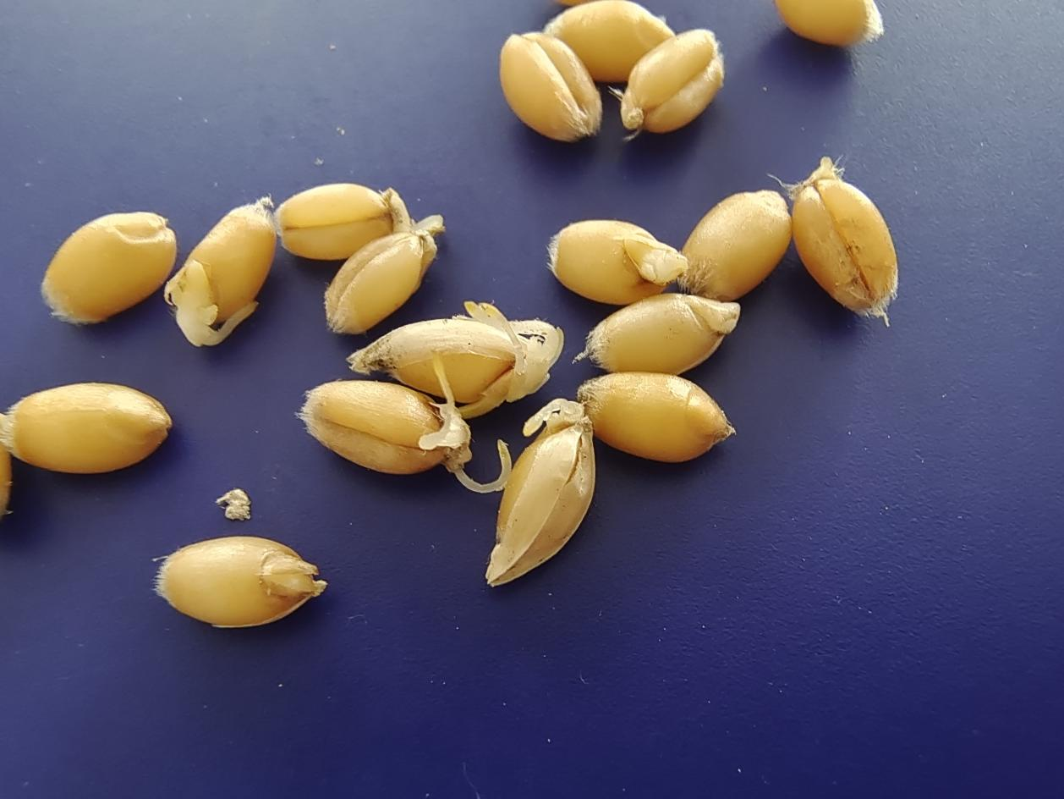
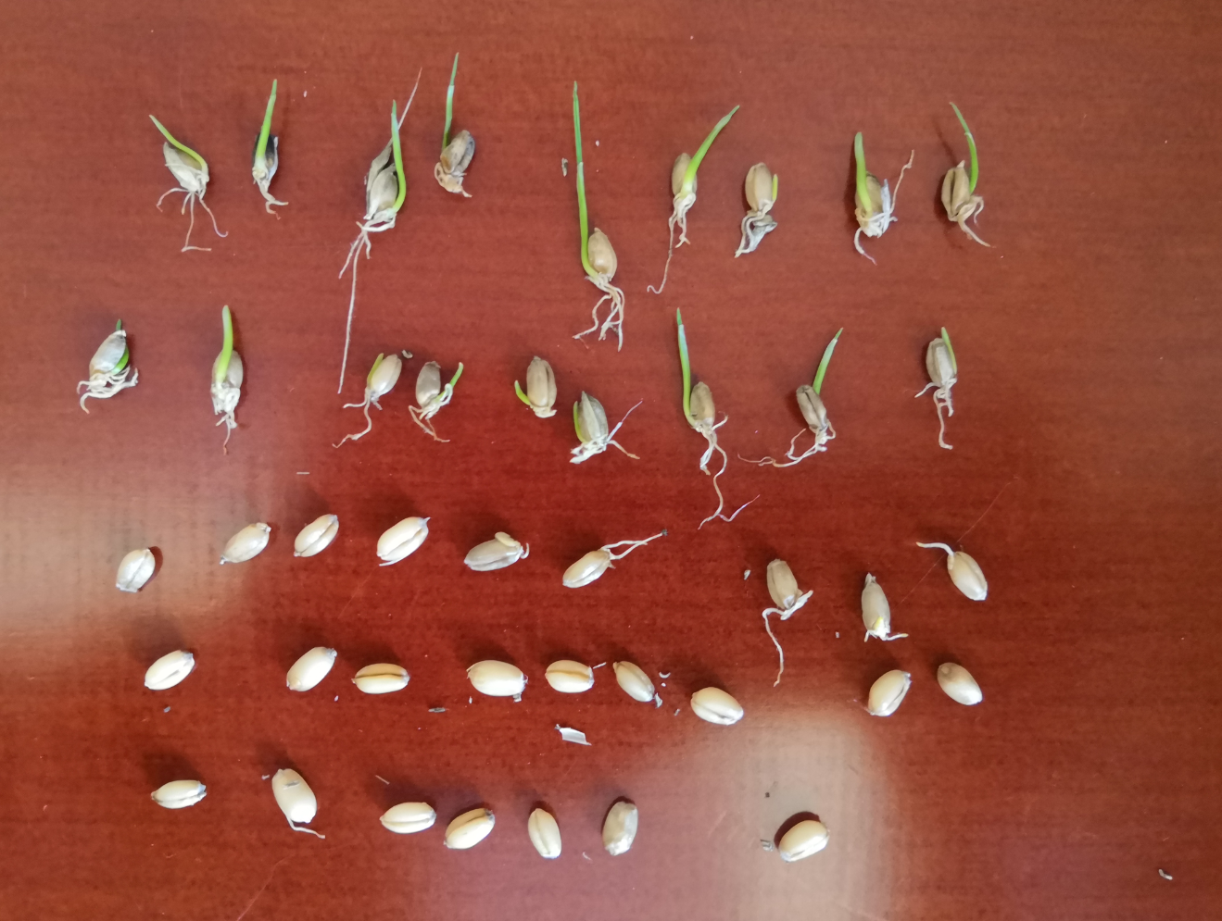
二、河南省近年极端降水事件
3.近年极端降水事件及对河南省粮食生产的影响
(1)2023年麦收期烂场雨

Slide 26
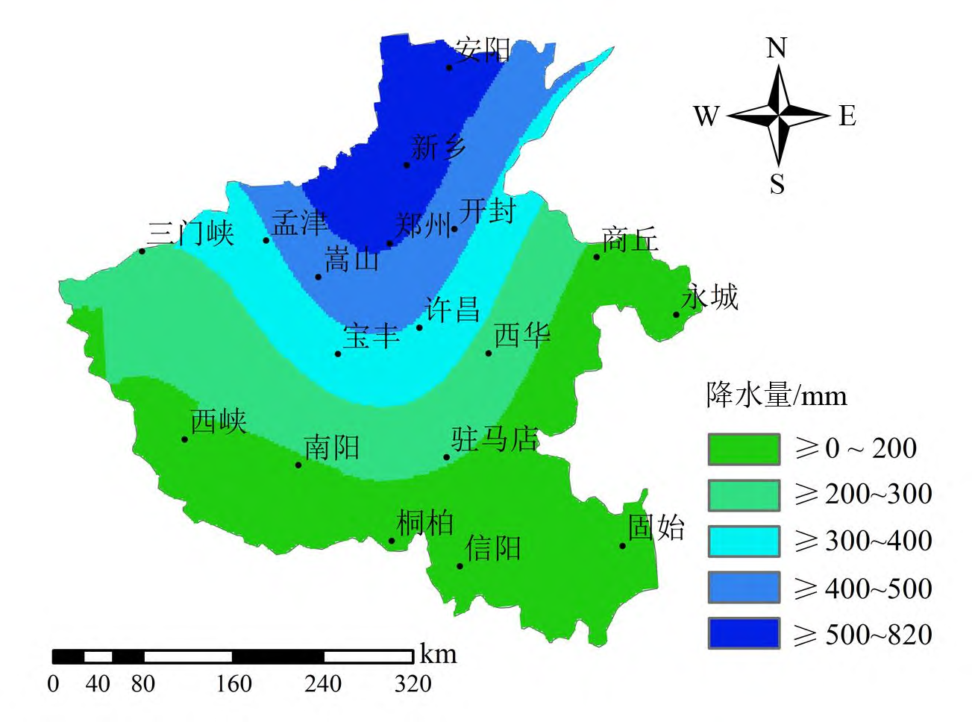
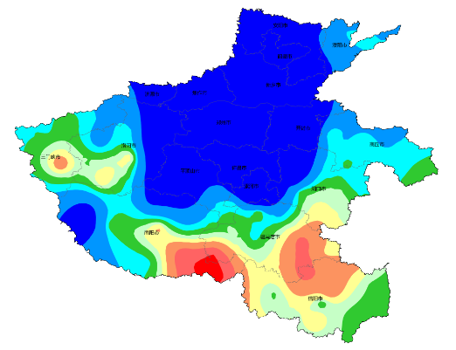
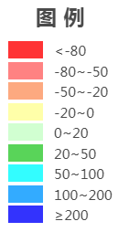
二、河南省近年极端降水事件
3.近年极端降水事件及对河南省粮食生产的影响
(2)2021年夏季极端降水
7月下旬：降水距平266.9%，261万hm²夏玉米受淹，产量损失超过393万t

Slide 27
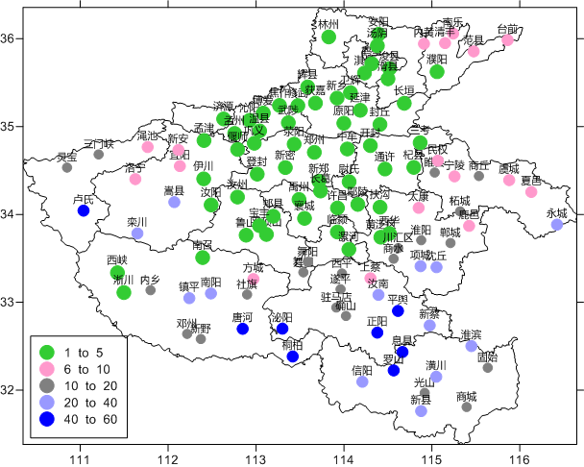
二、河南省近年极端降水事件
3.近年极端降水事件及对河南省粮食生产的影响
(2)2021年夏季极端降水

Slide 28
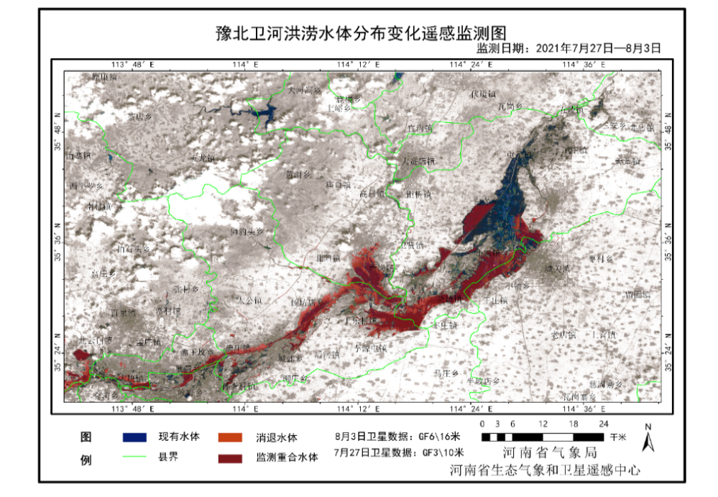
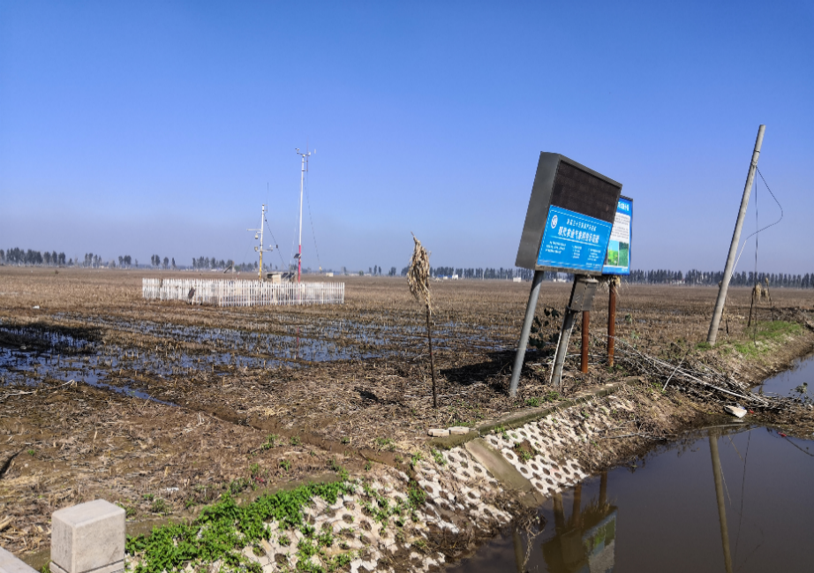
二、河南省近年极端降水事件
3.近年极端降水事件及对河南省粮食生产的影响
(2)2021年夏季极端降水

Slide 29
二、河南省近年极端降水事件
3.近年极端降水事件及对河南省粮食生产的影响
(2)2021年夏季极端降水
地区 | 夏玉米单产减产率 | 地区 | 夏玉米单产减产率
郑州市 | -11.1 | 濮阳市 | -8.2
开封市 | -8.6 | 许昌市 | -14.1
洛阳市 | -13.7 | 漯河市 | -11.0
平顶山市 | -6.9 | 三门峡市 | -2.5
安阳市 | -30.1 | 南阳市 | -7.9
鹤壁市 | -65.8 | 商丘市 | -18.2
新乡市 | -27.2 | 信阳市 | 0.3
焦作市 | -28.2 | 周口市 | -5.5
驻马店市 | -4.9 | 济源市 | -12.4
与上一年相比

Slide 30
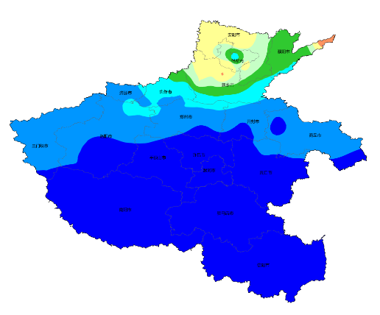
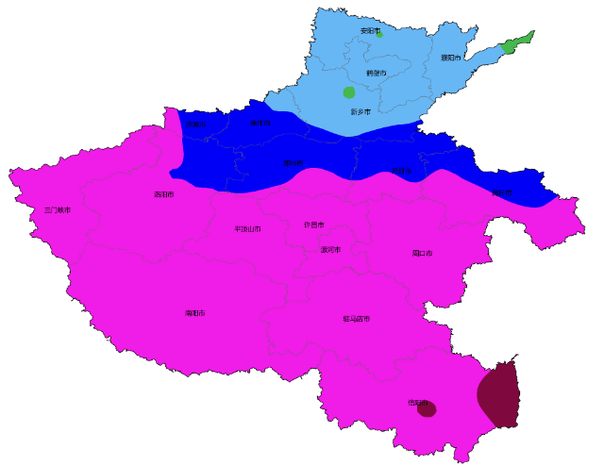
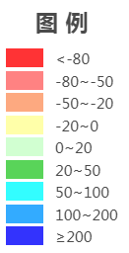
二、河南省近年极端降水事件
3.近年极端降水事件及对河南省粮食生产的影响
(3)2017年秋季极端降水（9月下旬-10月上旬）

Slide 31
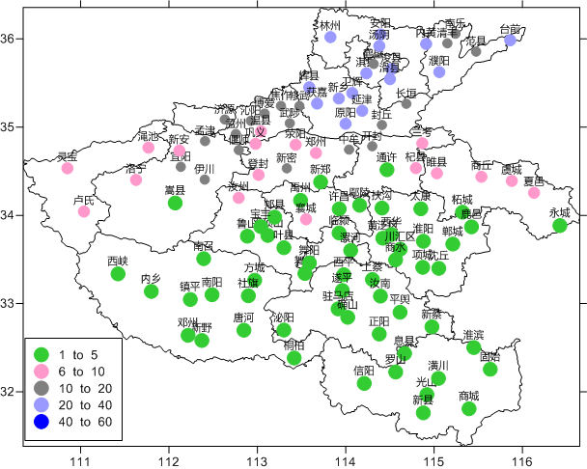
二、河南省近年极端降水事件
3.近年极端降水事件及对河南省粮食生产的影响
(3)2017年秋季极端降水（9月下旬-10月上旬）

Slide 32
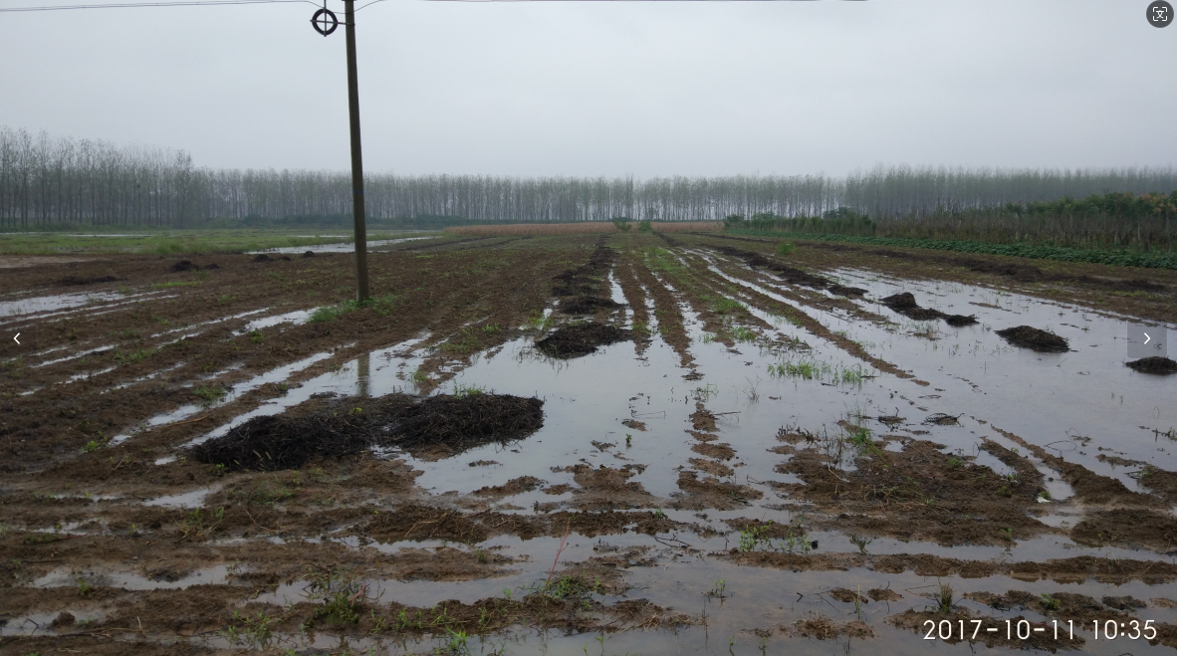
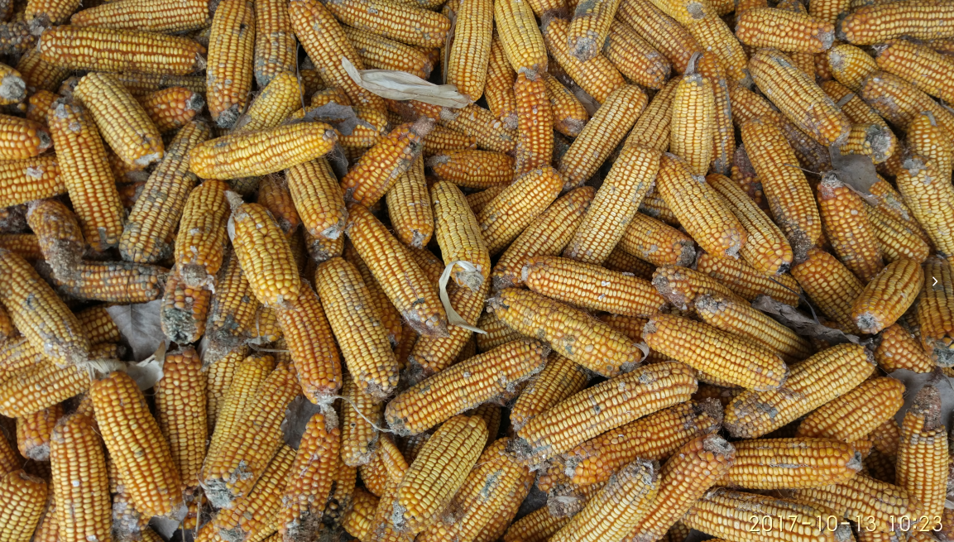
二、河南省近年极端降水事件
3.近年极端降水事件及对河南省粮食生产的影响
(3)2017年秋季极端降水（9月下旬-10月上旬）
驻马店西平
商丘市

Slide 33
二、河南省近年极端降水事件
3.近年极端降水事件及对河南省粮食生产的影响
(3)2017年秋季极端降水
地区 | 夏玉米单产减产率 | 地区 | 夏玉米单产减产率
郑州市 | -2.3 | 濮阳市 | 0.5
开封市 | -3.4 | 许昌市 | -2.8
洛阳市 | -9.9 | 漯河市 | 0.4
平顶山市 | -3.7 | 三门峡市 | -7.8
安阳市 | -1.4 | 南阳市 | -5.2
鹤壁市 | -3.1 | 商丘市 | -1.6
新乡市 | 1.0 | 信阳市 | -6.8
焦作市 | -3.8 | 周口市 | -2.5
驻马店市 | -3.1 | 济源市 | -2.8

Slide 34
三、对策与建议

Slide 35
三、对策与建议
1.加强灾害监测预警体系
充分认识气象灾害给农业生产带来的风险，……，坚持防灾就是增产、减损就是增粮的理念，强化农业气象灾害风险防范意，加快构建农业气象灾害风险预警业务体系建设，不断提升农业气象防灾减灾能力。
强化农业农村、水利、气象灾害监测预警体系建设，增强极端天气应对能力。
-2022年中央1号文件
气象高质量发展纲要（2022-2035年）：加强农业气象灾害监测预报预警能力建设。——国务院 国发〔2022〕11号

Slide 36




农业气象灾害风险预警
灾害风险：危险性、暴露性、易损性、抗灾能力
评估 → 预警
智能网格预报产品
作物发育期监测预报
作物发育期格点化
1-10天温度、降水、空气相对湿度等要素预报
作物分布区域及1-10天发育期预报
农业气象灾害气象风险模型
灾害分布（危险性）
灾害强度（脆弱性）
作物敏感发育期分布
（暴露性）
未来1-10天农业气象灾害气象风险预警

Slide 37
三、对策与建议
1.加强灾害监测预警体系
涝渍风险预警流程
作物发育期
发育期预测
土壤墒情资料
影响程度
涝渍风险预警
土壤墒情预测
智能网格预报产品
降水量
作物分布遥感监测
影响区域

Slide 38


三、对策与建议
2.农业气候资源普查和气象灾害风险区划
作物布局、品种布局

Slide 39



三、对策与建议
2.农业气候资源普查和气象灾害风险区划
小麦干旱
夏玉米涝渍
夏玉米干旱

Slide 40


三、对策与建议
3.加强农业生产防灾减灾能力建设
河南省高标准农田建设规划（2021—2030年）
高标准农田农业气象观测站网布局方案（2024-2035年）

Slide 41


三、对策与建议
3.加强农业生产防灾减灾能力建设
建设高标准农田—“集中连片、旱涝保收、节水高效、稳产高产、生态友好”
粮食生产的规模化、标准化、专业化、现代化水平持续提升

Slide 42
谢 谢！

